Slide 1
파이썬 연습

Slide 2
연습 문제 1 (간단한 문제)
1부터 n까지 곱한 값을 구하는 프로그램 (n!)
n = int(input())
result = 1
for i in range(2,n+1):
result *= i
print(result)
a와 b의 최대공약수(gcd: greatest common divisor))를 구하는 프로그램
gcd(a,b) = b if a%b = 0
gcd(b,a%b) otherwise
# 최대공약수 구하기
a,b = input().split() # 120 70
a,b = int(a), int(b)
while a%b != 0:
temp = a%b
a = b
b = temp
print(b)
# 최소공배수 구하기

Slide 3
연습 문제 2- 문자열 연습
string = "Palinrome"
내장함수 len, list
len(string) # 문자열 길이 구하는 함수
list(string) # 문자열을 문자 단위로 분리하여 리스트로 변환
toList = list(string)
len, list의 인수는 iterable (자료형) 객체
iterable 객체: 문자열, 튜플, 리스트, 딕셔너리, 집합
사용 예: n = len(string) # 문자열 길이
m = len([10,20,30]) # 리스트 길이
문자열의 각 문자 접근: index를 이용
변수[index] : 마지막 문자의 index는 문자열길이-1
사용 예: string[0], string[-1], string[i], …
# string[-1] : string[문자열길이-1]
문자열은 변경 불가 (immutable)
예: string[1] = ‘p’
immutable (변경불가) 자료형
int, float, bool, string, tuple
mutable (변경가능) 자료형
list, dictionary, set
문자열 함수(method)
t = string.upper()
# method: 특정 자료형이 가지고 있는 함수
# 문자열 함수(method): 다음 슬라이드 참고

Slide 4
문자열 함수들 (methods)
string = " Life is good "
findStr = string.find('i') # 특정 문자가 처음으로 나오는 위치 반환
upperStr = string.upper() # 문자열 대문자로
lowerStr = string.lower() # 문자열 소문자로
capitlizeStr = string.capitalize() # 문자열의 첫문자를 대문자로 변환
stripStr = string.strip() # 양쪽 공백 없애기
replaceStr = string.replace("good","Bad") # 특정 문자열 바꾸기
splitStr = string.split() # 문자열 나누기 => 리스트로 변환
joinStr = ＂＂.join(splitStr) # 리스트 => 문자열로 변환
inStr = "-".join(string) # 모든 문자 사이에 – 삽입

Slide 5
연습 문제 2-1 (회문)
회문(palindrome):
앞에서부터 읽은 것과 뒤에서부터 읽는 것이 같은 문자열
회문 예: aaa, aba, abba, …
# 방법 1
s = input()
isPalidrome = True
length = len(s)
for i in range(length):
if s[i] !==s[length-i-1]: # 문자열의 각 문자 접근은 인덱스를 이용
isPalidrome = False
break
if isPalidrome:
print("Palinrome")
else:
print("Not palinrome")
# 방법 2
s = input()
isPalidrome = True
length = len(s)
for i in range(length//2):
if s[i] !==s[length-i-1]:
isPalidrome = False
break
if isPalidrome:
print("Palinrome")
else:
print("Not palinrome")

Slide 6
연습 문제 2 – 2 (문자열에서 가장 긴 회문의 부문자열(substring))
주어진 문자열의 부문자열(substring) 중 가장 긴 회문의 길이를 구하는 프로그램
예: abbbabcab의 회문이 부문자열 중 가장 긴 것은 bab이다.
# 방법 1
s = input()
n = len(s)
start = 0
maxLength = 1
for i in range(n):
for j in range(i,n):
isPalindrome = True
for k in range(j-i+1//2):
if s[i+k] != s[j-k]:
isPalindrome = False
break
if isPalindrome and maxLength < j-i+1:
start = i
maxLength = j-i+1
print(start, maxLength)
# 더 좋은(효율적인) 방법이 있는지를 생각해보기

Slide 7
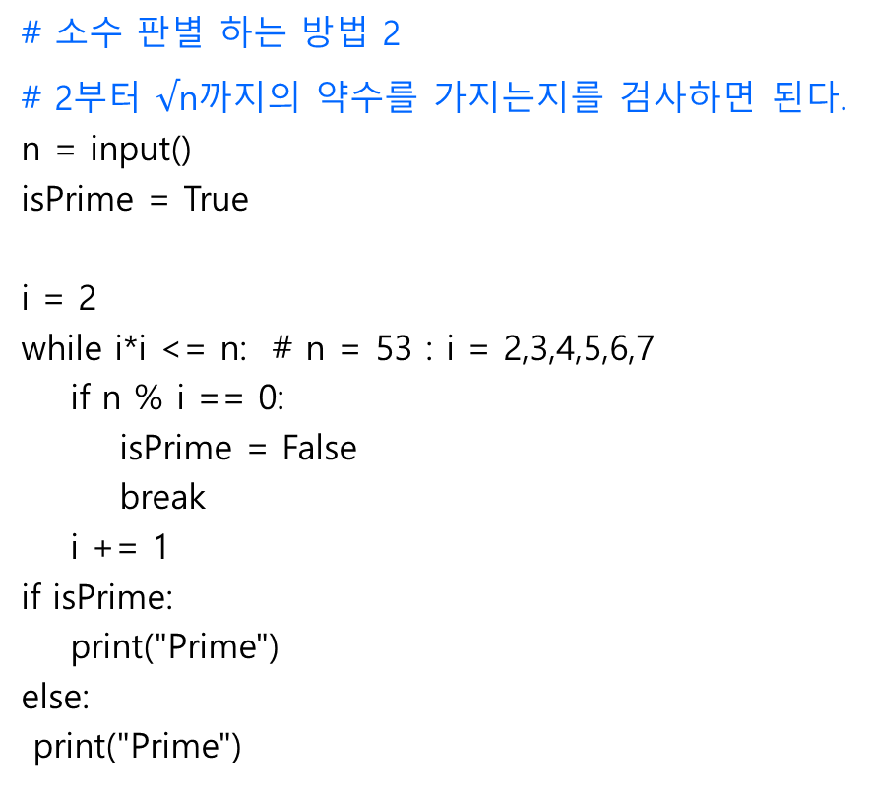
연습문제 3 (n이하의 모든 소수 구하기)
# 소수 판별 하는 방법 1
n = int(input())
isPrime = True
for i in range(2,n):
if n % i == 0:
isPrime = False
break
if isPrime:
print("Prime")
else:
print("Prime")
# 소수 판별 하는 방법 2
# 2부터 $√$n까지의 약수를 가지는지를 검사하면 된다.
n = input()
isPrime = True
i = 2
while i*i <= n: # n = 53 : i = 2,3,4,5,6,7
if n % i == 0:
isPrime = False
break
i += 1
if isPrime:
print("Prime")
else:
print("Prime")

Slide 8
연습 문제 4-1: 입/출력
점수 자료 입력
5 # 점수 개수 n
60 # 점수1
70 # 점수2
80 # 점수3
90 # 점수4
85 # 점수5
n = int(input())
scores = [] # empty 리스트 (리스트: 순서가 있는 원소들 모임)
sum = 0
# 리스트는 mutable 자료형이다
for i in range(n):
scores.append(int(input())) # 리스트의 마지막에 원소 추가
print(scores)
# 리스트 원소들을 한 줄에 하나씩 출력
for i in range(n): # for i in range(len(scores)):
print(scores[i]) # 리스트 원소 접근: index를 이용
# 리스트 원소들을 한 줄에 출력
for i in range(n):
print(scores[i], end = ' ‘) # 자료 출력 마지막은 빈칸

Slide 9
연습 문제 4-2: 입/출력 연습
점수 자료 입력
60 70 80 90 85
# 입력 방법 1
scores = input().split()
# 입력 문자열을 분리하여(기준 공백) 리스트로 변환
n = len(scores)
for i in range(n): # for i in range(len(scores)):
scores[i] = int(scores[i])
#입력 방법 2 (리스트 컴프리헨션 이용)
scores = [int(x) for x in input().split()]

Slide 10
연습문제 5: 리스트에서 최대값 구하기
# 리스트 scores에서 최대 성적 구하는 방법 1
maxScore = scores[0]
for x in scores:
if(x > maxScore):
maxScore = x
print(maxScore)
# 최대 성적 구하는 방법 2
maxScore = scores[0]
n = len(scores)
for i in range(n):
if maxScore < scores[i]:
maxScore = scores[i]
print(maxScore)
# 최대 성적 구하는 방법 3 (내장 함수 max 이용)
maxScore = max(scores)
print(maxScore)

Slide 11
연습문제 6: 리스트 이용 평균 관련 문제
# 평균 구하기 1
sum = 0
for x in scores:
sum += x;
#for i in range(n):
# sum = sum + scores[i]
avr = sum / n
입력
60 70 80 90 85
평균 구하기
# 성적 자료 입력
scores = input().split()
n = len(scores)
for i in range(n):
scores[i] = int(scores[i])
# 평균 구하기 2 (내장함수 sum 이용)
avr = sum(scores)/n
print(avr)

Slide 12
연습문제 6: 리스트 이용 평균 관련 문제
점수 리스트 scores에서 평균 이상의 점수 개수 구하기
avr = sum(scores)/len(scores)
count = 0
for x in scores:
if (x >= avr):
count += 1
print(count)

Slide 13
리스트 함수들(methods)
list.append(x) # 리스트의 항목(item) x 추가
list.extend(iterable) # itererable 객체의 원소(element: 요소)들을 마지막에 추가하여 리스트를 확장
list.insert(i, x) # 원소 x를 위치 i에 삽입; list.insert(0,x)는 리스트 앞에 x를 삽입
list.remove(x) # 리스트의 원소들 중 값이 x와 같은 첫번째 원소를 삭제; x와 같은 원소가 없으면 오류(ValueError).
list.pop() # 리스트의 마지막 원소를 삭제하고 이를 반화
list.pop(i) # 리스트에서 위치 i의 원소를 삭제하고 이를 반환
list.clear() # 리스트의 모든 원소를 삭제
list.index(x) # 리스트의 원소들 중 x와 같은 첫번째 원소의 위치(인덱스)를 반환;
# x와 같은 원소가 없으면 오류(ValueError)
list.index(x, start, end) # 리스트의 위치 start에서 위치 end까지의 원소들 중 x와 같은 첫번째 원소의 위치(인덱스)를
# 반환; x와 같은 원소가 없으면 오류(ValueError)
list.count(x) # 리스트에서 x가 나타나는 횟수를 반환
list.sort() # 리스트를 정렬; 정렬 키를 매개변수로 지정 가능
list.reverse() # 리스트의 원소들을 역순으로 나열
list.copy() # 리스트를 복사

Slide 14
사지선다 문제 채점하기
4지 선다형 m개 문항의 정답과 문항별 배점이 주어질 때, 제출한 답안지의 점수를 계산하는 프로그램을 작성하시오.
입력 예:
2 4 1 3 3 2 # 문항별 정답
3 3 3 3 4 4 # 문항별 배점
1 2 3 4 1 2 # 제출한 답안

